Slide 1

DEGEI
41201-Introdução à Economia
Ano Letivo 2018/2019 – 2º Semestre
Cursos: Eng. Ambiente, EGI, LRE, Mestrado em Sistemas de Informação,
MIEMecânica, MIEQuímica e Turismo
Crescimento e Desenvolvimento
Notes:
1
44150

Slide 2
Crescimento Económico
O crescimento económico envolve o crescimento do produto potencial a longo prazo.
O crescimento do produto per capita é um objetivo importante do Estado porque está associado ao crescimento dos rendimentos reais médios e dos níveis de vida.
2
Notes:
2

Slide 3
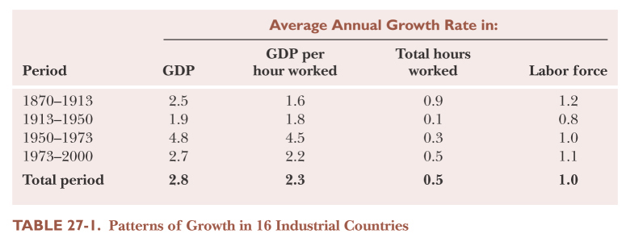
Evolução Taxas Crescimento
3
Notes:
3

Slide 4
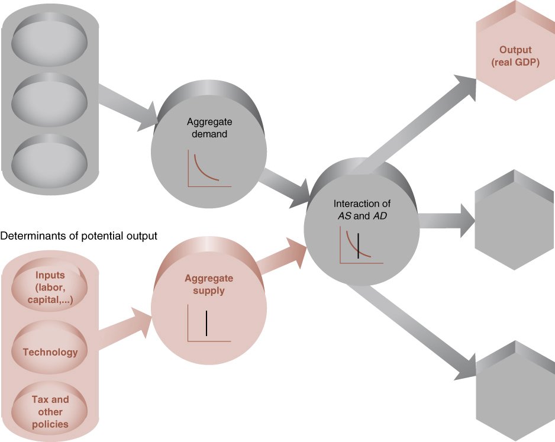
Crescimento Económico
O Crescimento Económico é a chave para padrões elevados de nível de vida no Longo Prazo
4
Notes:
4

Slide 5
“Rodas” do Crescimento
Qual a receita para o crescimento económico?
Quatro “rodas” ou factores de crescimento:
. Recursos Humanos (oferta de trabalhadores, educação, disciplina, motivação)
. Recursos Naturais (terra, minerais, combustíveis, qualidade ambiental)
. Formação de Capital (máquinas, fábricas, estradas)
. Tecnologia (ciência, engenharia, gestão, iniciativa empresarial)
5
Notes:
5

Slide 6
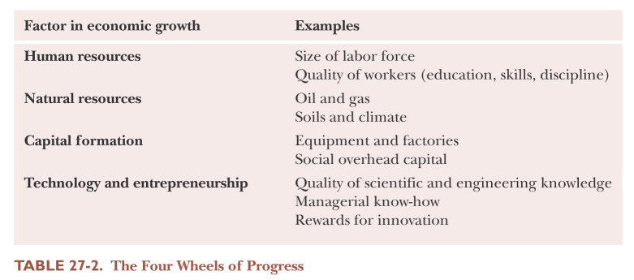
“Rodas” do Crescimento
6
Notes:
6

Slide 7
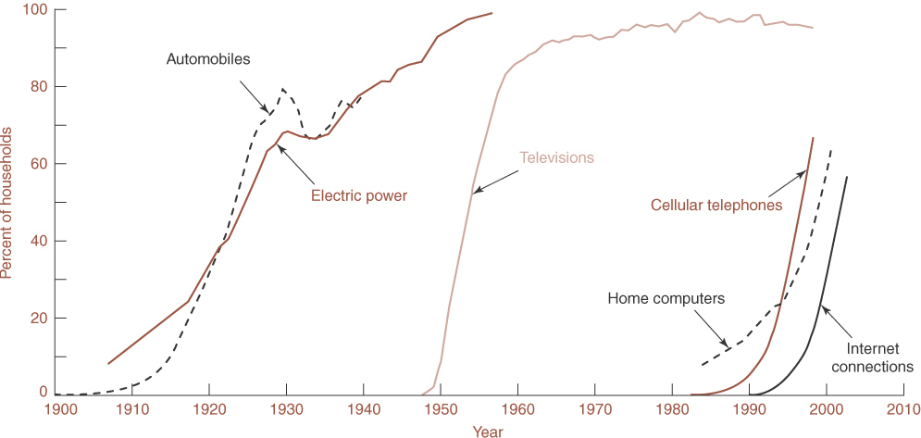
Difusão Principais Tecnologias
7
Notes:
7

Slide 8
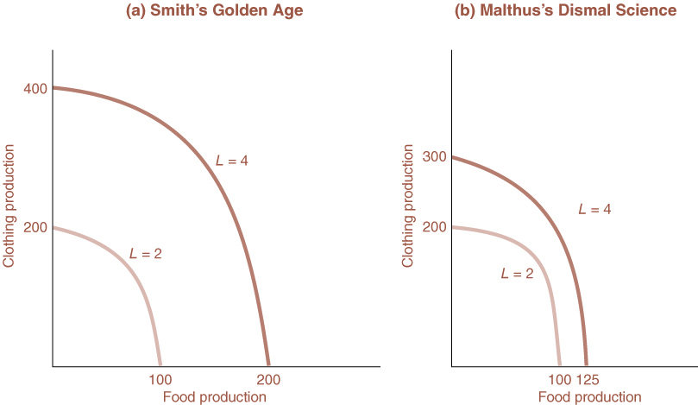
A Dinâmica Clássica de Smith e Malthus
8
Notes:
8

Slide 9
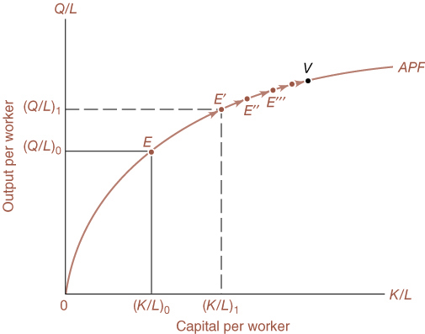
Crescimento Económico e Acumulação Capital
Modelo Neoclássico do Crescimento (Solow, 1956)
9
Notes:
9

Slide 10
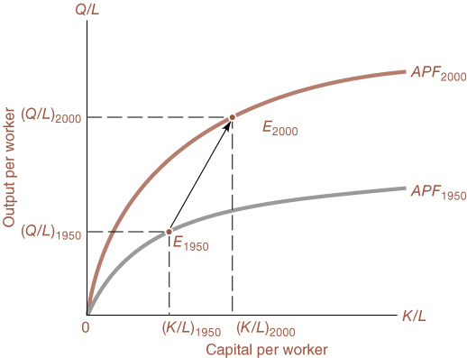
Progresso Tecnológico e Função Produção
O progresso tecnológico desloca para cima a função de produção
10
Notes:
10

Slide 11
Fontes do progresso tecnológico
Nova Teoria do Crescimento ou Teoria do Progresso Tecnológico Endógeno
Quais as fontes do progresso tecnológico?
O progresso tecnológico é um produto do sistema económico.
A tecnologia é um bem público (bem não rival). Ex: novo programa, novo medicamento, novo processo de produção.
Os governos devem criar direitos de propriedade intelectual para novas tecnologias.
11
Notes:
11

Slide 12
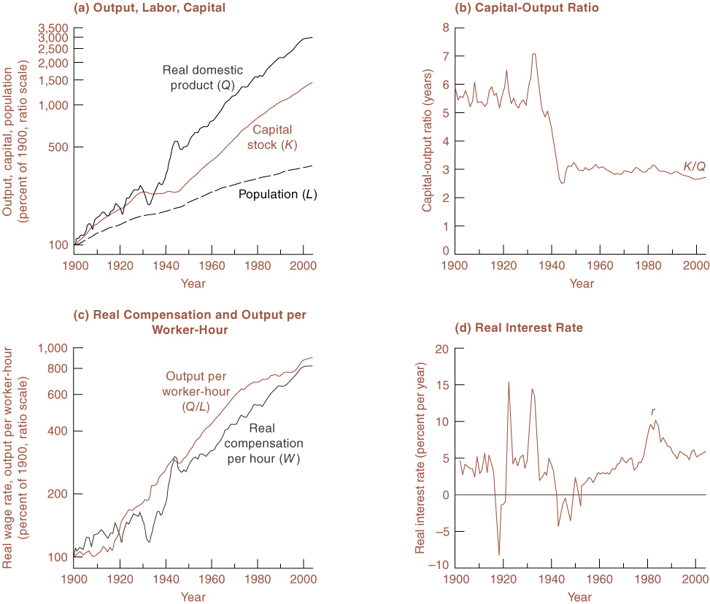
Regularidades Crescimento
O crescimento económico apresenta regularidades significativas
12
Notes:
12

Slide 13
Contabilidade Crescimento
É uma forma de separar as contribuições dos vários ingredientes necessários ao crescimento económico
Equação fundamental da contabilidade do crescimento:
% crescimento de Q = 3/4 (% crescimento L) + ¼ (% crescimento K) + P.T
Crescimento per capita:
% crescimento de Q/L = % crescimento Q - % crescimento L + P.T =1/4 (% crescimento K/L) + P.T
13
Notes:
13

Slide 14
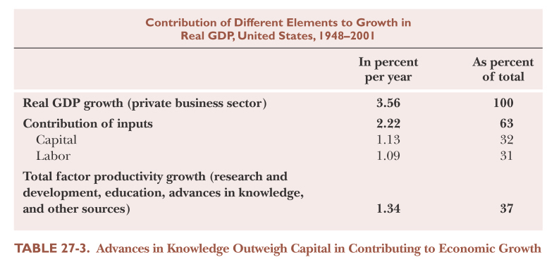
Contabilidade Crescimento (cont.)
PT = % crescimento de Q – ¾ (% crescimento L) – ¼ (% crescimento K)
14
Notes:
14

Slide 15
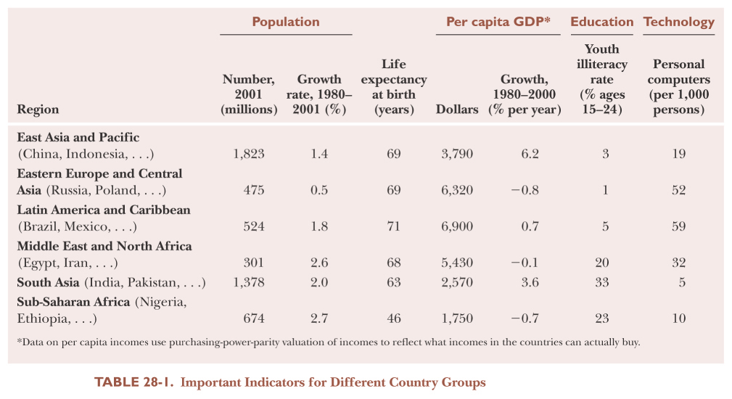
Crescimento económico: Países Pobres
Um país em desenvolvimento tem um reduzido PIB per capita.
15
Introdução à Economia (2º sem) – Ano Lectivo 2008/2009 11. Crescimento e Desenvolvimento
Notes:
15

Slide 16
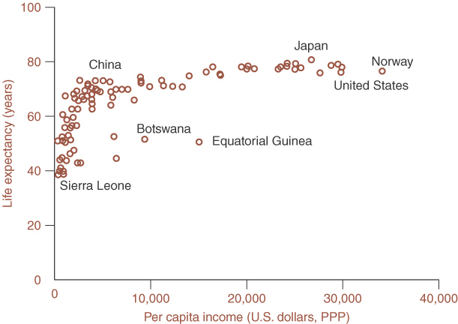
Esperança de Vida
Esperança de Vida e Rendimentos, 2000
16
Notes:
16

Slide 17
Desenvolvimento dos Países Pobres
Os quatro elementos do Desenvolvimento nos países pobres
Recursos Humanos
. Explosão populacional: a herança de Malthus
. Capital Humano
Recursos Naturais
. Recursos fracos, divididos por muita população
. Terrenos aráveis
. Riquezas naturais levam a actividades de rent seeking e à corrupção
17
Notes:
17

Slide 18
Desenvolvimento dos Países Pobres (cont.)
Os quatro elementos do Desenvolvimento nos países pobres (continuação)
Formação de Capital
. Para investir é preciso poupar, o que é muito difícil em países pobres
. São necessárias infra-estruturas de base, projectos de grande dimensão
. Recurso a capital externo (ver figura seguinte)
Progresso Tecnológico e Inovações
. Podem beneficiar do progresso dos países mais avançados
. Imitação da tecnologia
. Iniciativa Empresarial e Inovação
18
Notes:
18

Slide 19
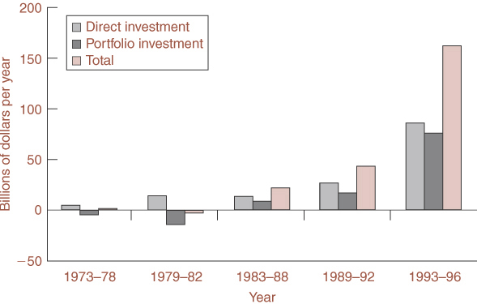
Investimento em Países em Desenvolvimento
19
Notes:
19

Slide 20
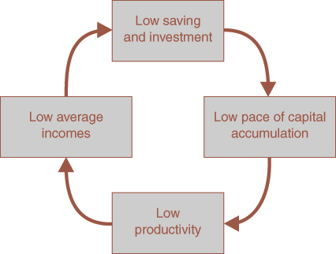
Ciclo Vicioso da Pobreza
20
Notes:
20

Slide 21
Estratégias para o Desenvolvimento Económico
Atraso relativo pode levar à convergência dos países em direcção à fronteira tecnológica.
Industrialização vs. Agricultura
Estado vs. Mercado
Orientação para o Exterior
21
Notes:
21

Slide 22
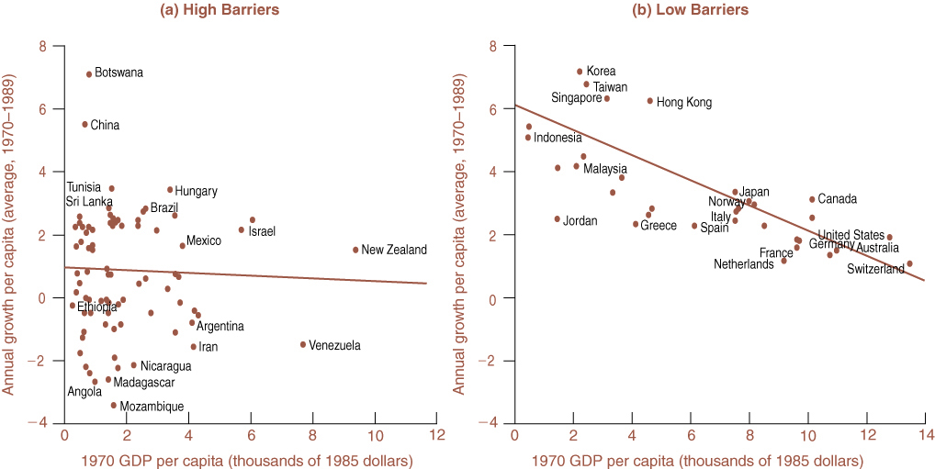
Abertura e Crescimento Económico, 1970-1989
22
Notes:
22

Slide 23
Bibliografia
Fernandes, António J.; Pereira, Elisabeth T.; Bento, João P.C.; Madaleno, Mara & Robaina, Margarita (2019), Introdução à Economia: Teoria e Prática, Edições Silabo.

